Slide 1
訊號偵測理論(Signal Detection Theory, SDT)
報告學生：陳瑀婕
指導教授：柳永青 教授
報告日期：2021/09/30

Slide 2
訊號偵測理論
應用於兩個不易區別的非連續或分離狀態(有訊號或無訊號)的情況之下(Wickens, 1984)。
雜訊之概念：
訊號偵測理論的核心概念之一是，在任何情況下多少都有「雜訊或噪音」(noise) 的存在，干擾著對訊號的偵測。
而當訊號出現時，此訊號的強度會添加在雜訊的強度上 。
人們經常需要決定，所接受的究竟僅是雜訊，還是雜訊加上訊號。

Slide 3
訊號偵測理論
可能的結果：
因有兩個不同狀態(訊號或雜訊)，且必須判斷訊號是否出現，則其反應為「有訊號」或「無訊號」兩種。結合兩種狀態和兩種反應，有以下四種可能結果：
1.命中(hit)：有訊號出現時，判斷為有訊號，為正確判斷。
2.誤警(false alarm)：為雜訊時卻判斷為有訊號，為錯誤判斷。
3.漏失(miss)：訊號出現卻判斷為無訊號，為錯誤判斷。
4.正棄(correct rejection)：為雜訊且判斷為無訊號，為正確判斷。
 | 訊號(signal) | 雜訊(noise)
有訊號 | 命中 | 誤警
無訊號 | 漏失 | 正棄
狀態
判斷

Slide 4
訊號偵測理論
訊號偵測理論概念圖
發生機率
「感覺活動」之強度
Notes:
這是概念圖，X軸是感覺活動之強度，也就是對訊號的感覺強度，Y軸是發生機率，X軸上的X是對訊號判斷之基準值，若受測者感覺強度大於X，認為有訊號出現；反之。β值，此值為與基準值有關之一重要變數。若基準值越偏向右邊，則β值 大於 1，會在有足夠的證據或線索時，才會判定是否有訊號存在，此類測試者乃為保守傾向者。愈偏向左邊 β值愈小，此類測試者通常只要有一些可能之訊息跡象，即敢判定有訊 號出現，此類測試者乃為冒險傾向者。

Slide 5
訊號偵測理論
影響基準值的變項：
1.出現訊號的可能性
例如：患者先告訴牙醫某顆牙齒附近很痛，牙醫便傾向把X光上的可疑斑點，判斷為蛀牙。
2.四種可能結果延伸的成本與效益
例如：有蛀牙卻判斷沒有，則為漏失，此成本為蛀牙惡化。

Slide 6
訊號偵測理論
敏感度之概念：
敏感度(Sensitivity or Detectability, d’ )藉由兩條分配曲線的分離程度來測量。相當於兩分配曲線其平均數之差的標準差單位數，即 d’=$\frac{\text{μ}SN−\text{μ}N}{\text{σ}}$
若敏感度越小，表示兩分配的重疊區域越大，則判斷錯誤的機率越大(誤警+漏失)。反之。
Wickens(1984)的研究顯示，當實驗者提供受測者記憶輔具(memory aids)時，敏感度會增加。例如：以牙科為例，若能提供較佳的X光設備和底片，或者提供真正蛀牙洞的參考X光片，作為比較範本，則可以提高敏感度。

Slide 7
工作記憶(Working Memory)

Slide 8
工作記憶
人類的記憶系統可以概念化成為三個子系統或歷程，即感覺儲存 (sensory storage)、工作記憶 (working memory) 和長期記憶 (long-term memory)。
感覺儲存
每個感覺器官似乎都有一個短暫的存儲機制，儲存人感覺到的資訊，是最短暫的記憶。
常見的兩種感覺儲存機制：
1.殘像儲存(iconic storage)：與視覺系統有關，視覺刺激在螢幕上一閃即過，則殘像儲存會短暫保存此影像，維持的時間通常短於一秒鐘。
2.餘音儲存(echoic storage)：與聽覺系統有關，可以持續數秒鐘。

Slide 9
工作記憶
資訊可從感覺儲存經編碼而傳到工作記憶，且能將資訊保留在工作記憶裡。
一、符碼類型：
1.視像符碼(visual codes)：當聽到「ㄍㄡˇ」的聲音時，則能產生「狗」的視像符碼。
2.音聲符碼(phonetic codes)：當閱讀「狗」字所產生的「ㄍㄡˇ」聲。
3.語意符碼(semantic codes)：一塊手錶，我們即可以在腦中形成一個圖像，也可以表達為一種計時工具。
Conrad(1964)研究發現，在閱讀文字後，有聽覺上的而非視覺上的混淆現象，稱為Conrad效應。例如：英文字E容易被回憶成D(因聲音像E)而非F(雖其形狀像F)。
Notes:
符碼 將感官所受到的刺激 轉換成另一種形式，轉換成用顏色或形狀顯示，舉例：警示燈用不同顏色來顯示是否安全 紅色 代表危險 綠色代表安全。

Slide 10
工作記憶
二、容量：
Miller(1956)研究指出，能夠保留的項目數最大為神奇數字7 ± 2(即5~9)。
資訊呈現的方式有助於串組 (chunking) 作用的發生。數字若以三或四個項目成一串集，就會有較佳的記憶效果。例如，2-39-39-889比23939889，8879-576比887-9576 更容易記憶。

Slide 11
工作記憶
二、容量：
由於容量限制在人性化設計的應用上相當重要，所以必須瞭解以上所述在實務上的涵意：
1.避免呈現超過 5 到 9 串集的資訊要求人們記憶
2.資訊要以有意義且比較特異的串集方式呈現
3.提供如何以串組方式來回憶資訊的訓練
例如：Schneiderman(1980)的研究指出，在電腦螢幕上呈現的選單，若全部選項必須同時做比較，則選項數目必須維持在記憶的容量限度之內，否則尚未看完最後選項，便已忘掉第一、二選項。

Slide 12
Predicting distracted driving: The role of individual differences in working memory 預測分心駕駛：個體差異在工作記憶中的作用
作者：Jennifer F. Louie, Mustapha Mouloua(2018)
學生：陳瑀婕
指導教授：柳永青 教授
Notes:
本研究調查了工作記憶容量 (WMC) 在預測分心駕駛表現中的作用。

Slide 13
Introduction
美國每年約有35,000起致命的駕駛事故(NHTSA, 2016)，在事故中，駕駛員注意力不集中導致超過3000的死亡和超過400,000人的受傷(NHTSA, 2014; Ranney et al., 2000)。
Dingus et al. (2006)的研究指出，78% 的事故是因駕駛員分心所造成的。
Erie Insurance, (2018)指出，在2012至2016年間，只有14%的駕駛事故是由手機引起，而有61%的駕駛事故是因陷入沉思所造成的。

Slide 14
Introduction
工作記憶是暫時保存和操縱信息相關的記憶儲存系統（Jarrold和Towse, 2006 ; Baddeley, 2009）。
增加工作記憶負荷會表現出較差的駕駛狀態，像是執行次要任務時會導致駕駛有較差的環境感知能力、變換車道時與車道偏差較多、煞車反應時間較慢(Alm and Nilsson, 1995; Engstrom et al., 2010; Heenan et al., 2014)。

Slide 15
Introduction
這項研究的目的是透過實驗驗證工作記憶容量(Working Memory Capacity, WMC)在模擬駕駛環境中預測分心駕駛行為的作用。以半自然分心任務的方式，將工作記憶理論加入實驗中（Louie, 2018; Foster et al., 2015）。
這項研究使用雜貨清單任務(Grocery list task, GLT)，是作者開發的一種半自然的工作記憶任務，例如：準備去購物時計算花費和製作心理清單。

Slide 16
Method
受測者：
49位受測者
男：18名、女：30名，一位受測者的數據缺失
平均年齡：19.51歲
皆持有駕照，且視力為20/20(1.0)左右或矯正後為20/20
其中有位受測者年齡為57歲，但因工作記憶和駕駛表現得分均在平均值的1以內的標準差之中，故將其數據納入分析中。
Notes:
板子通常擺在 20 英尺遠的地方，而你可以清楚看到 20 英尺處，別人也可以看到 20 英尺處，代表你的視力正常 1.0，分子皆為20

Slide 17
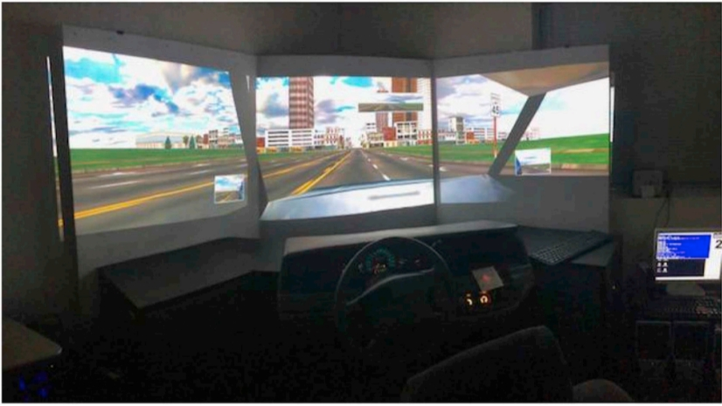
Method
設備：
使用PatrolSim medium-fidelity駕駛模擬器。
由GE-ISIM製造，在固定平台上運行。
有三面面板顯示器，受測者可以150度的觀察模擬駕駛路線。
路線設定為白天晴朗的天氣、能見度良好且交通程度為中等的城市環境。
受測者被要求在紅綠燈出現黃燈時，需進行剎車的行為。

Slide 18
Method
工作記憶測量：
在駕駛開始之前，對每個受測者進行工作記憶容量評估。
工作記憶容量測量包括四個複雜的工作記憶跨度（操作跨度、旋轉跨度、對稱跨度和閱讀跨度），根據通用模型記錄到工作記憶中(Kane et al., 2007; Engle, 2012)。
工作記憶容量計算方式為四個跨度的平均。
對於每個跨度，參與者須回憶以特定順序呈現的一系列字母，並在每個字母出現前後中增加一個次要任務。例如，在操作跨度中，參與者必須決定數學式（例如，“5 + 7 = 11”）是否成立。
Notes:
操作跨度：受測者先解決一道數學題，然後看一個字母，然後再解一道數學題，再看一個字母。這個數學字母序列重複三到七次，受測者被要求回憶，按順序講出看見前面的字母。
旋轉跨度：先判斷旋轉的字母是什麼，要記住的項目是長度或長或短且指向八個不同方向之一的箭頭，2 到 5 次
對稱跨度：判斷顯示的形狀是否沿其垂直軸對稱，要記住的項目是 4×4 潛在位置網格中紅色方塊的位置，2 到 5 次
閱讀跨度：要求參與者大聲朗讀一系列不相連的句子，並記住每個句子的最後一個詞，按照原始順序回憶記憶的句子結尾單詞

Slide 19
Method
雜貨清單任務(Grocery list task, GLT)：
GLT為半自然分心的任務(Louie and Mouloua, 2018)。根據通用模型加入工作記憶中(聽覺操作跨度) (Oswald et al., 2015)，這是一種經過驗證的工作記憶容量測量。
GLT要求受測者完成一系列日常數學運算的同時記住一份清單。在實驗開始時會提供雜貨店物品清單，受測者需在實驗者呈現物品的價格與數量時，在四秒內判斷計算及價格是否正確。
在19項的測驗中皆包含3-8個食物價格，在測驗結束時，若受測者判斷的正確次數越多，表示工作記憶容量越大。
在篩選食品時，排除5000個最常使用單字的前10%，以減少隨機猜中的機會。
GLT涉及記憶存儲（物品清單）和執行注意力（計算價格），滿足工作記憶的雙因子要求（Kane et al., 2007）。

Slide 20
Method
程序：
受測者事先簽署實驗同意書，並被要求出示有效駕照，且無癲癇發作史及視力異常的狀況，之後完成工作記憶跨度和注意力網絡任務。
駕駛任務包括練習測驗、受測者沿著一系列橙色路標指示到達目的地、當受測者看見黃燈時需進行煞車。
開車速度限制為每小時45英里。
在分心實驗中，受測者在開車的同時參與GLT任務；在不分心實驗中，受測者被要求與往常一樣進行開車，且不會受到任何干擾因素。
Notes:
注意力網絡任務：進行三個測量，分別為警報、定向、執行控制，都通過反應時間 (RT) 進行評估。

Slide 21
Method
資料收集與分析：
因駕駛模擬器無法操控紅綠燈的時間，所以有部分受測者在進行實驗時沒有遇到黃燈的事件發生。
有12名受測者在兩個實驗中皆沒有進行煞車，5名僅在非分心實驗中沒有進行煞車，5名僅在分心實驗中沒有進行煞車。所以取26名受測者數據(在非分心和分心實驗中看到黃燈時進行剎車)進行成對樣本T檢定。

Slide 22
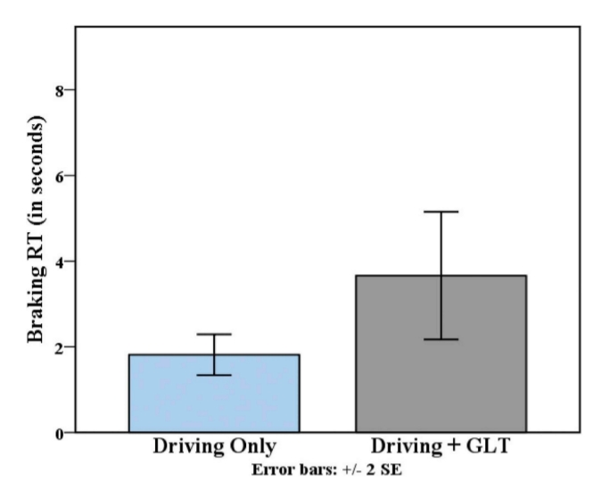
Result
受測者在進行分心實驗(GLT+駕駛)時的煞車時間(M=3.66，SD=3.80)；在進行非分心實驗(僅駕駛)的煞車時間(M=1.82，SD=1.21)；經由T檢定(t (25) = 2.28，p <.05，η² = 0.25)得知，受測者在分心時煞車比非分心時煞車花費更多時間。

Slide 23
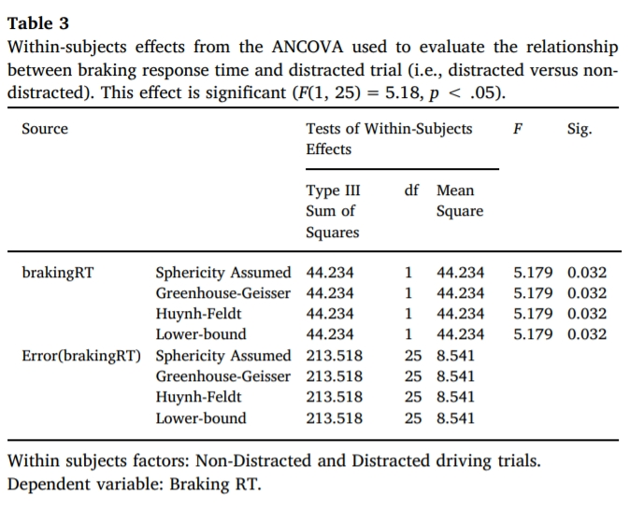
Result
為了評估 WMC 作為駕駛分心中介導的影響，在分心和非分心駕駛試驗中進行了兩個 ANCOVA。
第一個ANCOVA中，分心與非分心作為受測者內因子，依變項為煞車反應時間(braking RT)，結果顯示，加入GLT(分心實驗)會導致煞車反應時間顯著增加。
Notes:
顯著性小於0.05，有明顯差異

Slide 24
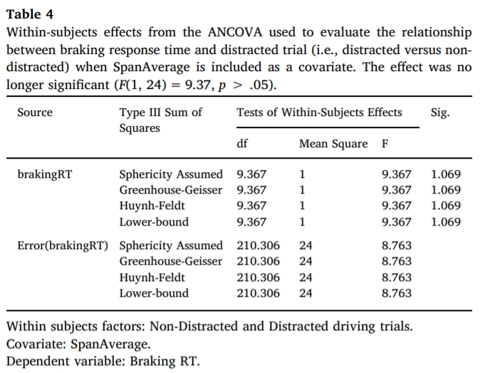
Result
第二個ANCOVA中，分心與非分心作為受測者內因子，依變項為煞車反應時間(braking RT)，加入WMC作為協變量。結果顯示，當WMC作為協變量加入時，GLT導致煞車反應時間沒有顯著增加。

Slide 25
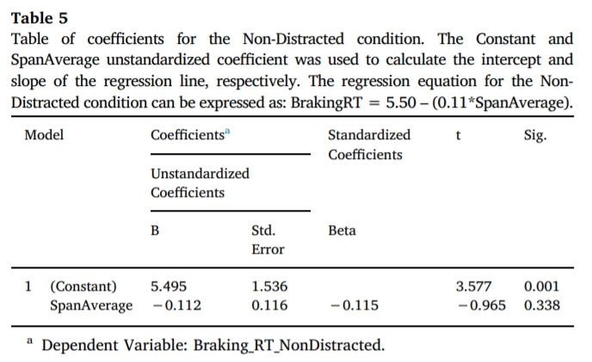
Result
為了說明 WMC、分心實驗和煞車反應時間之間的關係，使用最小平方法(OLS) 進行兩次線性回歸以獲得回歸係數和截距。
第一次線性迴歸中，在非分心實驗中輸入煞車反應時間作為WMC的函數。

Slide 26
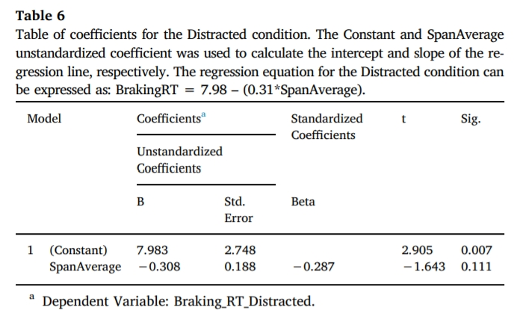
Result
第二次線性迴歸中，在分心實驗中輸入煞車反應時間作為WMC的函數。

Slide 27
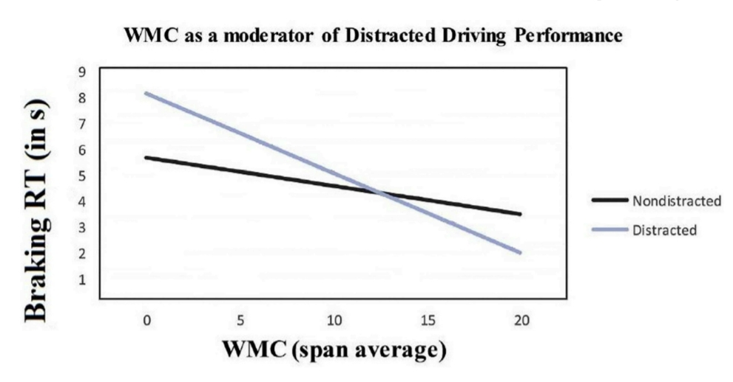
Result
經由上述兩個線性迴歸中，可以得知較高的WMC在非分心駕駛實驗期間顯示出更快的煞車反應時間，但在分心駕駛實驗期間的影響被放大了。

Slide 28
Discussion
使用 GLT 進行分心駕駛的受測者表現出比不使用非分心駕駛更慢的煞車反應時間。
使用 Baron 和 Kenney (1986) 的介導模型，WMC 部分介導了分心與非分心對煞車反應時間的影響。換句話說，WMC 對分心和駕駛之間的關係具有間接因果關係。

